Slide 1
Teorie sociální politiky
Úvodní informace
Vývojové etapy sociální péče

Slide 2
Cíle předmětu
Přiblížit charakter a proměny sociální politiky
Nastínit vývoj sociálního státu, jeho typy a současné problémy
Zprostředkovat znalosti o tvorbě a aplikaci regionální sociální politiky

Slide 3
Povinnosti studentů
Aktivní účast na seminářích
Závěrečná zkouška

Slide 4
Základní literatura
NENIČKA, L. a I. BURYOVÁ. 2019. Teorie sociální politiky. Karviná: OPF SLU Karviná.
KREBS, V. a kol. Sociální politika. Praha: ASPI, 2005. ISBN 80-7357-050-5.
RÁKOSNÍK, J.-TOMEŠ, I., 2013. Sociální stát
v Československu. Praha: Auditorium. ISBN 978-80-87284-30-8.
TOMEŠ, I. 2010. Úvod do teorie a metodologie sociální politiky. Praha: Portál. ISBN 978-80-7367-680-3.

Slide 5
Vymezení sociální politiky
„Soustavné a cílevědomé úsilí sociálních subjektů o změnu nebo udržení sociálních systémů“ (TOMEŠ, I., 2010. Úvod do teorie a metodologie sociální politiky).
„Soubor aktivit, opatření, které cílevědomě směřují k rozvoji člověka, způsobu jeho života, k zabezpečení sociální suverenity, či bezpečí v rámci daných politických a hospodářských možností země.“ (Zákon č.108/2006, ve znění pozdějších předpisů)

Slide 6
Různá pojetí sociální politiky
Úzká: sociální pomoc | Široká: sociální podmínky lidského života
Napravující: zmírňovat negativní důsledky současných sociálních problémů | Aktivní: zabránit vzniku budoucích sociálních problémů
Sociální spotřeba jako neproduktivní výdaj | Sociální investice: kultivovat lidské zdroje pro vývoj společnosti v budoucnosti

Slide 7
Kritéria pro členění sociální politiky
Podle vztahu k určitému cíli (např. podpora zaměstnanosti
Podle zaměření na určitou demografickou skupinu (např. senioři)
Podle zaměření na určitou ekonomickou jednotku (např. rodina)

Slide 8
Obory sociální politiky
Týkají se následujících oblastí:
Zdraví
Vzdělání
Výdělečné práce
Sociální ochrany proti nouzi a zanedbanosti

Slide 9
Sociální stát (welfare state)
Forma organizované moci, která prostřednictvím sociálního zákonodárství a institucí
garantuje základní příjem
poskytuje sociální dávky
zajišťuje realizaci veřejných sociálních služeb

Slide 10
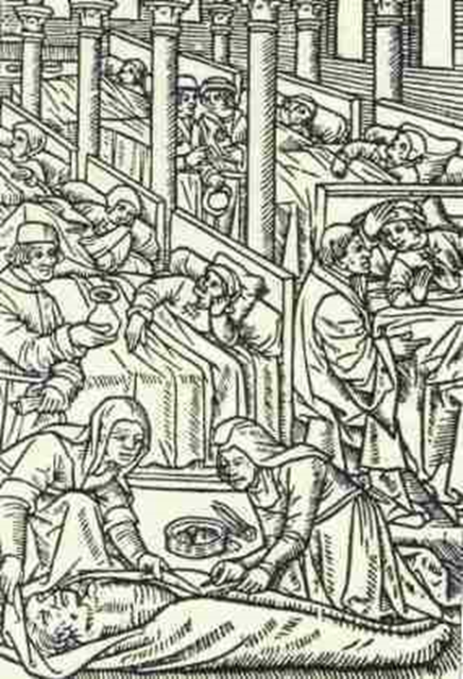
Formy péče o chudé ve středověku
Zprostředkovatelskou roli
mezi chudými a bohatými plnila
církev
Od raného středověku se rozvinula
institucionalizovaná péče
(špitály, církevní a dobročinné nadace)
Notes:
csvukrs

Slide 11
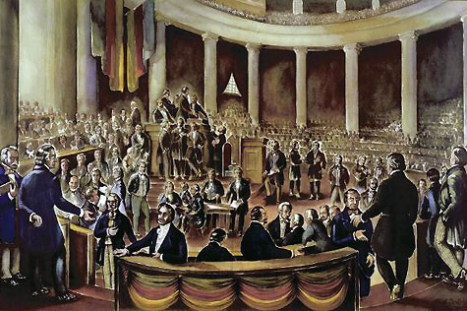
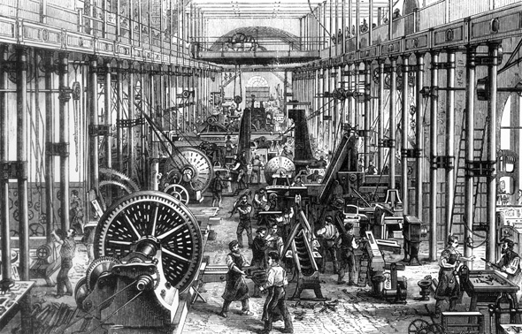
Předpoklady pro vznik sociálního státu – nástup moderní společnosti

Slide 12
Společenské faktory vzniku moderní sociální politiky
Industrializace
Růst obyvatelstva a jeho měnící se struktura
Vzestup národních států (centralizace moci a nárůst státní byrokracie)
Rozvoj demokracie a politického občanství
Notes:
csvukrs

Slide 13
Obecné tendence vývoje sociální politiky
Přechod od individuálních a lokálních aktivit (rodin nebo obcí) k aktivitám, které organizuje a garantuje stát
Přechod od jednotlivých opatření k systémovému řešení sociálních problémů
Notes:
csvukrs

Slide 14
Etapy vývoj sociálního státu
Převaha chudinské péče (do poslední čtvrtiny 19. století
Rozmach povinného sociálního pojištění (konec 19. století a I. polovina 20. století)
„Zlatá éra“ sociálního státu, nárůst sociálních výdajů
(po r. 1945)
Krize sociálního státu (od 70. let 20. století)
Notes:
csvukrs

Slide 15
Shrnutí
Ve středověku mělo poskytování sociální péče náboženský základ
Proces modernizace přinesl proměny sociální struktury ve společnosti, populační růst, růst urbanizace, migraci
i oslabování tradičních rodinných vazeb. Začal se také měnit charakter států, který ovlivnila postupná demokratizace
i nástup moderní byrokracie
Notes:
csvukrs

